Slide 1


BÁO CÁO KHÓA LUẬN TỐT NGHIỆP
HỆ THỐNG TRỒNG RAU THỦY CANH ỨNG DỤNG IOT
GVHD: Ths Phạm Thái Khanh
SVTH: Phạm Thế Anh 15055881
Nguyễn Tấn Đạt 15055421

Slide 2
KHÓA LUẬN TỐT NGHIỆP
HỆ THỐNG TRỒNG RAU THỦY CANH ỨNG DỤNG IOT
Nội Dung
Giới thiệu về mô hình trồng rau thủy canh
Ý tưởng về mô hình
Triển khai mô hình
Đánh giá
Hướng phát triển
Demo

Slide 3





KHÓA LUẬN TỐT NGHIỆP
HỆ THỐNG TRỒNG RAU THỦY CANH ỨNG DỤNG IOT
Giới Thiệu
Tôi là Rau! Và thật bất ngờ tôi không cần đất để sinh trưởng mà tôi chỉ cần nước thôi!
Việc rau không tiếp xúc với đất và môi trường bên ngoài giúp rau tránh hoàn toàn các nguồn sâu bệnh

Slide 4
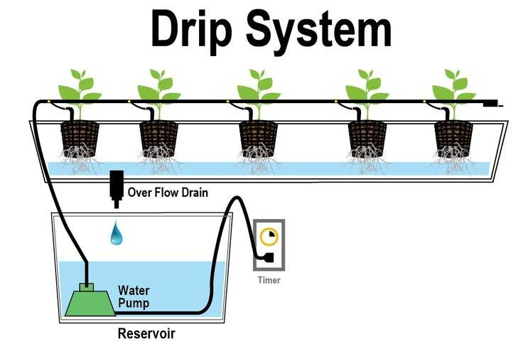
KHÓA LUẬN TỐT NGHIỆP
HỆ THỐNG TRỒNG RAU THỦY CANH ỨNG DỤNG IOT
Giới Thiệu
Dòng nước chứa dung dịch dinh dưỡng sẽ được luân hồi liên tục từ bể chứa lên dàn thủy canh, tại đây cây sẽ hấp thụ chất dinh dưỡng thông qua bộ rễ tiếp xúc trực tiếp nguồn nước, sau đó nguồn nước lại quay về bể chứa, tạo thành 1 vòng khép kín.

Slide 5
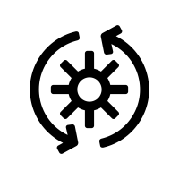




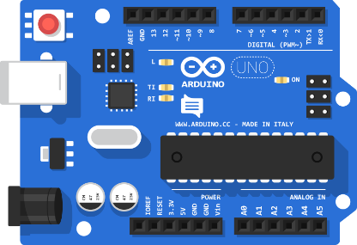

KHÓA LUẬN TỐT NGHIỆP
HỆ THỐNG TRỒNG RAU THỦY CANH ỨNG DỤNG IOT
Ý Tưởng
Chạy tự động dựa vào dữ liệu đọc từ cảm biến
Có thể điều khiển và chỉnh thông số bằng tay
Hệ Thống Trồng Rau Thủy Canh Ứng Dụng IoT
Có thể giám sát và điều khiển từ xa qua internet
Gửi thông báo về điện thoại khi có sự thay đổi hệ thống.

Slide 6
KHÓA LUẬN TỐT NGHIỆP
HỆ THỐNG TRỒNG RAU THỦY CANH ỨNG DỤNG IOT
Triển Khai
Giao tiếp I2C
Này cảm biến làm sao tôi có thể đọc được dữ liệu của cậu vậy?
Đơn giản thôi chúng ta sẽ dùng 2 chân SDA và SCL để giao tiếp I2C với nhau là được!
Mạch Arduino
Cảm biến

Slide 7
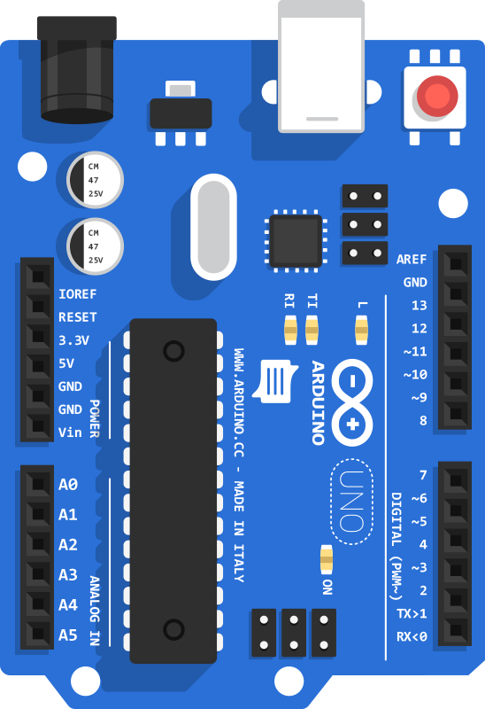
KHÓA LUẬN TỐT NGHIỆP
HỆ THỐNG TRỒNG RAU THỦY CANH ỨNG DỤNG IOT
Triển Khai
Giao tiếp Serial
Bằng cách nối chân TX→RX, RX→TX mà giờ đây chúng ta đã có thể nói chuyện với nhau.
Đúng vậy! Tôi không còn thấy mình cô đơn nữa! Giờ đây tôi có thể chia sẻ công việc với anh rồi!

Slide 8



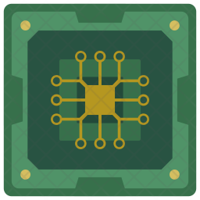

KHÓA LUẬN TỐT NGHIỆP
HỆ THỐNG TRỒNG RAU THỦY CANH ỨNG DỤNG IOT
Triển Khai
Chế độ tự động
Này các bạn! Dựa vào dữ liệu từ cảm biến sau khi so sánh với thông số bật/tắt, tôi nghĩ đã đến lúc các bạn chứng tỏ bản thân rồi đấy!
Bật/ tắt
Dữ liệu
Mạch Arduino
Cảm biến

Slide 9
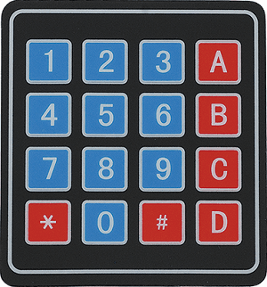



KHÓA LUẬN TỐT NGHIỆP
HỆ THỐNG TRỒNG RAU THỦY CANH ỨNG DỤNG IOT
Triển Khai
Chế độ điều khiển qua bàn phím
Switch(key){
case ‘1’: xemThongTin();
break;
case ‘2’ : dieuKhien(Quat);
break;
………
case ‘C’ : Exit();
break;
}
Cấu hình bằng tay = true
Tạm dừng chế độ chạy tự động
Dùng cấu trúc switch-case để gán chức năng cho từng phím.

Slide 10

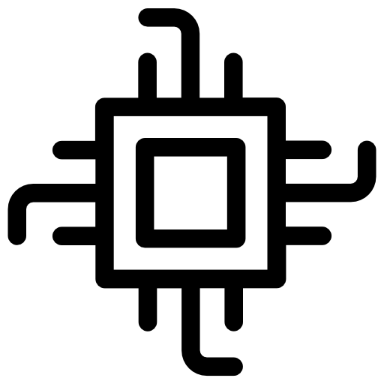
KHÓA LUẬN TỐT NGHIỆP
HỆ THỐNG TRỒNG RAU THỦY CANH ỨNG DỤNG IOT
Triển Khai
Bộ nhớ EEPROM
Arduino: Á! Mất điện rồi! Những thông số vừa thay đổi mình đã lưu lại chưa nhỉ?
Mạch Arduino
Bộ nhớ EEPROM: Chủ nhân đừng lo, những thông số đó tôi đã lưu lại rồi, khi có điện lại chỉ cần đọc từ địa chỉ ô nhớ lên là được

Slide 11
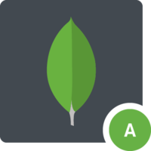



KHÓA LUẬN TỐT NGHIỆP
HỆ THỐNG TRỒNG RAU THỦY CANH ỨNG DỤNG IOT
Triển Khai
Websocket
MongoDB Atlas – Nơi lưu trữ dữ liệu
Đưa dữ liệu lên mongo atlas lưu trữ
Lấy dữ liệu khi có truy vấn từ client
Dữ liệu đọc được từ cảm biến
Gửi dữ liệu nhận được cho các client
Gửi yêu cầu bật tắt thiết bị
Gửi các chuỗi có nội dung bật/tắt về cho esp
Gửi dữ liệu từ mongo về cho client
Browser – Socket client
Esp8266 - Websocket client
Heroku – Nơi chứa websocket server

Slide 12
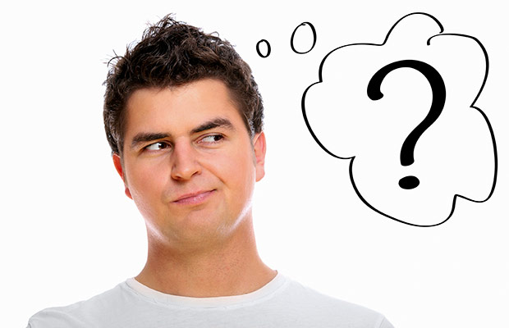
KHÓA LUẬN TỐT NGHIỆP
HỆ THỐNG TRỒNG RAU THỦY CANH ỨNG DỤNG IOT
Triển Khai
Wifi Manager
2.Nếu kết nối thất bại sẽ tạo 1 Access Point
3.Client kết nối vào AP, rồi truy cập vào 192.168.4.1
4.Nhập thông tin mạng wifi
5.ESP Khởi động lại
1.Kết nối với mạng wifi đã lưu
Đừng lo! Đã có thư viện WifiManager lo việc này! Hãy xem cách nó hoạt động nào
Nếu muốn thay đổi mạng wifi thì làm sao nhỉ?
Wifi Manager

Slide 13




KHÓA LUẬN TỐT NGHIỆP
HỆ THỐNG TRỒNG RAU THỦY CANH ỨNG DỤNG IOT
Triển Khai
GSM SIM800A
Vâng anh! Anh nhớ gửi kèm theo số điện thoại chủ nhân nhé!
Này GSM anh vừa mới nhận được thông báo, anh gửi cậu các lệnh AT tương ứng để cậu gửi tin nhắn về điện thoại chủ nhân nhé!
Mạch Arduino
GSM SIM800A
Hệ thống bị đăng nhập

Slide 14

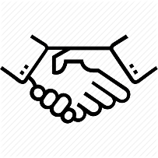
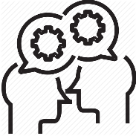

KHÓA LUẬN TỐT NGHIỆP
HỆ THỐNG TRỒNG RAU THỦY CANH ỨNG DỤNG IOT
Đánh Giá
Hệ thống không bị đụng độ chức năng khi mỗi nhiệm vụ đều được phân chia cho các board mạch khác nhau xử lý
Giảm nhân công và sức lao động
Hệ thống chạy tự động theo dữ liệu cảm biến giúp giảm phụ thuộc vào sự chăm sóc của con người
Sự yên tâm trong việc quản lý
Có thể giám sát từ xa và nhận được thông báo khi hệ thống bị truy cập hoặc thay đổi thông số

Slide 15

KHÓA LUẬN TỐT NGHIỆP
HỆ THỐNG TRỒNG RAU THỦY CANH ỨNG DỤNG IOT
Phát Triển
Phân cấp hệ thống, có thể chia ra quản lý theo từng khu vực nhỏ
Nâng cao khả năng mở rộng của hệ thống

Slide 16
Cảm Ơn Quý Thầy Cô Và Các Bạn Đã Lắng Nghe Bài Thuyết Trình Của Nhóm Em!
Nhóm Em Xin Chúc Buổi Phản Biện Ngày Hôm Nay Thật Thành Công!

